Slide 1
BaaS 产品规划
2022.10

Slide 2
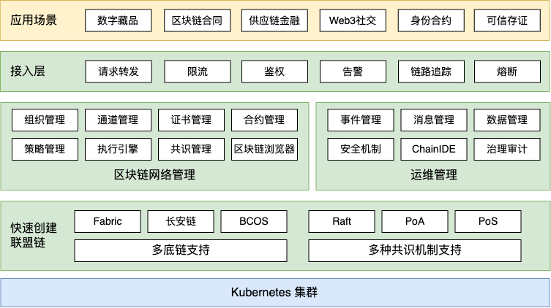
产品架构

Slide 3
产品核心流程

Slide 4
Roadmap
[前端] 创建网络、网络管理
[前端] 联盟管理
[前端] 用户管理
[产品] 组织与节点管理
[后端] 组织管理
[后端] 节点管理
[后端] 节点监控、日志
[后端] 支持国密算法
[后端] 复用PaaS RBAC权限控制
[设计] v0.2 UI设计
[产品] v0.3 产品策划
[前端] 通道管理
[前端] 合约管理
[产品] 区块浏览器设计
[后端] 区块浏览器
[后端] 事件管理
[后端] 高级配置管理
[后端] 回收站管理
[后端] 实名认证
[设计] v0.4 UI设计
[设计] BaaS 官网设计
[产品] v0.5 产品策划
2022.11.1-2022.12.9
v0.1
2023.2.1-2023.3.17
v0.3
2023.5.8-2023.6.30
v0.5
2022.12.12-2023.1.20
v0.2
2023.3.20-2023.4.28
v0.4
组建BaaS研发团队
[All] Fabric 技术调研
[产品] 产品调研
[产品] v0.1原型设计
[后端] Fabric Operator 集成
[后端] 创建网络、网络管理
[后端] 联盟管理 API
[后端] 用户管理 - 复用PaaS
[设计] v0.1 UI设计
[All] 产品命名
招聘BaaS工程师、产品
[前端] 组织管理
[前端] 节点管理
[产品] 通道管理、合约管理
[后端] 通道管理开发
[后端] 合约管理开发
[后端] 可插拔的共识服务（Kafka/RAFT），基于 key 的背书策略
[后端] 支持 LevelDB 与 CouchDB
[设计] v0.3 UI设计
[产品] v0.4 产品策划
[产品] 产品使用文档
[前端] 区块链浏览器
[前端] 事件管理、配置管理
[前端] 官网开发
[后端] 合约市场
[后端] 合约模板
[后端] 合约解决方案
[后端] 开放 API
[后端] 支持免费体验环境
[后端] 产品手册、文档
[设计] v0.5 UI设计
[产品] v0.6 产品策划

Slide 5
Roadmap -todo
区块链大数据
Todo
2023.7.3-2022.8.30
v0.6
2023.10.8-2023.11.15
v0.8
2023.12.17-2024.2.8
v1.0
2023.9.1-2023.9.30
v0.7
2023.11.16-2023.12.16
v0.9
长安链调研
BCOS 调研
跨链调研

Slide 6
里程碑 v0.1
产品功能概览

Slide 7
产品原型 - 联盟管理

Slide 8
产品原型 - 联盟管理

Slide 9
产品原型 - 创建网络 - 快速配置

Slide 10
产品原型 - 创建网络 - 自定义配置

Slide 11
产品原型 - 网络管理

Slide 12
产品原型 - 网络管理 - 概览

Slide 13
里程碑 v0.2
产品功能概览

Slide 14
产品原型 - 组织与节点管理 - 组织管理

Slide 15
产品原型 - 组织与节点管理 - 节点管理

Slide 16
产品原型 - 组织与节点管理 - 节点管理

Slide 17
产品原型 - 组织与节点管理

Slide 18
产品原型 - 组织与节点管理 - 节点监控

Slide 19
产品原型 - 组织与节点管理 - 节点日志管理

Slide 20
产品原型 - 证书加密
支持国密算法
Fabric 支持两种类型的状态数据库，即 LevelDB 与 CouchDB。
LevelDB 是节点上默认的状态数据库。以 Key-Value 的方式存储智能合约数据。支持按照特定 Key、Key 的特定范围、复合 Key 进行 Value 查询。
CouchDB 是可选的状态数据库。支持 LevelDB 提供的按照 Key 获取 Value 的功能。支持对 JSON 串类型的 Value 按特定属性进行富查询，在实际业务场景中更加灵活和有效。

Slide 21
里程碑 v0.3
产品功能概览

Slide 22
产品原型 - 通道管理 - 新建通道

Slide 23
产品原型 - 通道管理 - 通道加入节点

Slide 24
产品原型 - 合约管理 - 新建合约

Slide 25
产品原型 - 合约管理 - 新建合约

Slide 26
产品原型 - 合约管理 - 合约列表

Slide 27
产品原型 - 合约管理 - 安装合约

Slide 28
产品原型 - 合约管理 - 实例化合约

Slide 29
产品原型 - 合约管理 - 新建背书策略 （优先级低）

Slide 30
产品原型 - 合约管理 - 升级合约

Slide 31
产品原型 - 合约管理 - Web IDE 在线编辑合约

Slide 32
里程碑 v0.4
产品功能概览

Slide 33
产品原型 - 区块链浏览器

Slide 34
产品原型 - 区块链浏览器

Slide 35
产品原型 - 高级配置 - 证书管理

Slide 36
产品原型 - 高级配置 - 访问管理

Slide 37
产品原型 - 高级配置

Slide 38
产品原型 - 事件中心

Slide 39
里程碑 v0.5
产品功能概览

Slide 40
产品原型 - 合约市场

Slide 41
产品原型 - 区块链市场

Slide 42
产品原型 - 区块链市场

Slide 43
产品原型 - 开放 API
https://console.zxchain.qq.com/docs?docpath=doc/content/%E4%BA%A7%E5%93%81%E7%AE%80%E4%BB%8B/%E4%BA%A7%E5%93%81%E6%A6%82%E8%BF%B0.html

Slide 44
里程碑 v0.6
产品功能概览

Slide 45
产品原型 - 计量计费、燃料

Slide 46
产品原型 - 计量计费

Slide 47
产品原型 - 长安链
支持长安链

Slide 48
产品原型 - BCOS
支持 BCOS

Slide 49
里程碑 v0.7
产品功能概览

Slide 50
区块链大数据分析平台 - Dune Analytics
https://dune.com/browse/dashboards
解决的痛点：
在以太坊等公共区块链中，所有信息本来就是公共的。你所需要的只是寻找它。到目前为止，回答诸如一个项目有多少用户或DEX的每日交易量之类的问题很可能需要编写专门的脚本。运行脚本将涉及遍历块，解析信息，对其进行正确排序以及提取 数据。 这既耗时又非常专业。像这样的脚本可能能够提取有关一个特定项目的信息，但需要进行大量修改才能将其幻化。此外，在所有区块上运行本身就是一个漫长的过程，需要一个完整的节点或对外部服务的许多单独查询。
核心原理：
Dune Analytics的核心是将来自区块链的原始数据聚合到可以轻松查询的SQL数据库中。例如，有一个表查询所有以太坊交易，并很好地分为几列。列涵盖了发送者，接收者，金额等。

Slide 51
里程碑 v0.8
产品功能概览

Slide 52
产品原型 - 开放平台
开放平台

Slide 53
产品原型 - NFT 产品
NFT 产品

Slide 54
里程碑 v0.9
产品功能概览

Slide 55
产品原型 - 区块链应用 - 去中心化社交协议
Web3 社交协议

Slide 56
里程碑 v1.0
产品功能概览

Slide 57
产品原型 - 区块链应用
What’s next ?

Slide 58
谢谢！

